Slide 1
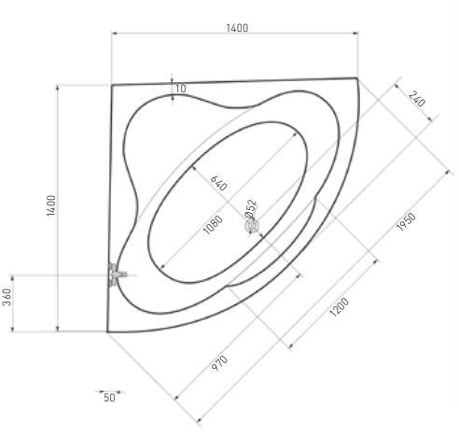
PRODUKTDATENBLATT
Bezeichnung | MENORCA
Art.Nr. | 404000
EAN Nummer | 9002728404000
Abmessungen | 140x140x45cm
Stand: Juni 2023

